Slide 1







PHÒNG GIÁO DỤC VÀ ĐÀO TẠO QUẬN LONG BIÊN
TRƯỜNG MẦM NON NẮNG MAI
HOẠT ĐỘNG NHẬN BIẾT TẬP NÓI
Đề tài: Bánh trôi, bánh chay
TK bài giảng: Nguyễn Thị Lan Anh

Slide 2
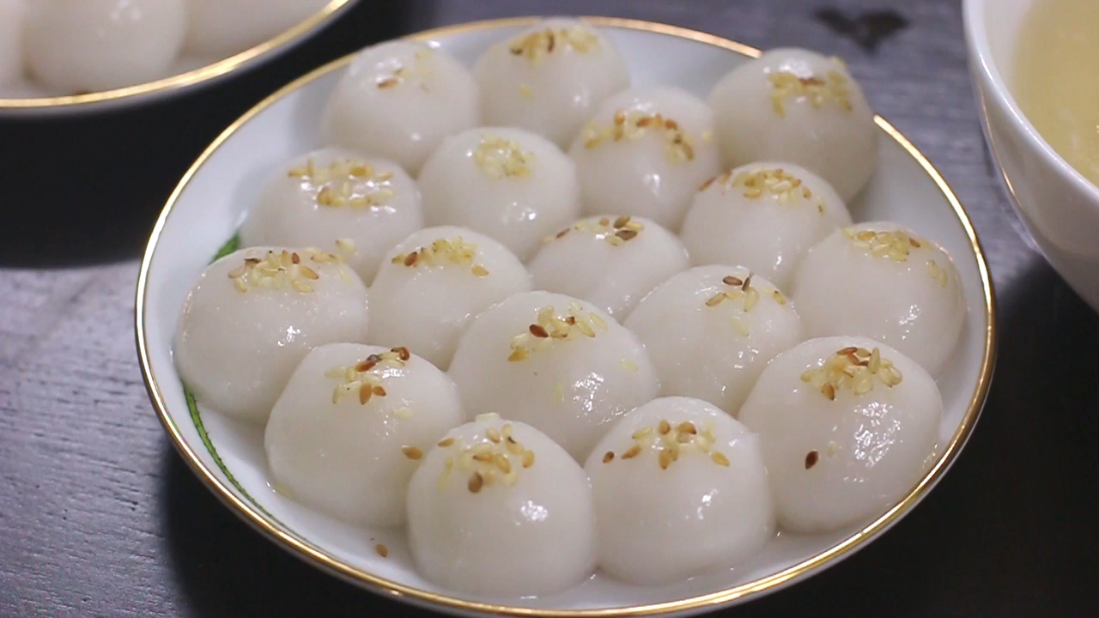

Slide 3
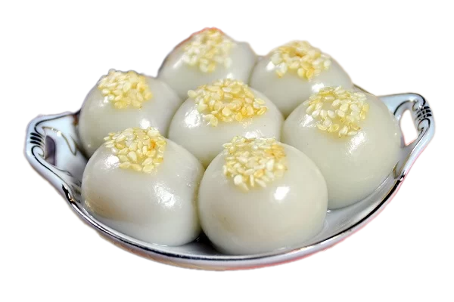
NHẬN BIẾT TẬP NÓI
“BÁNH TRÔI”

Slide 4
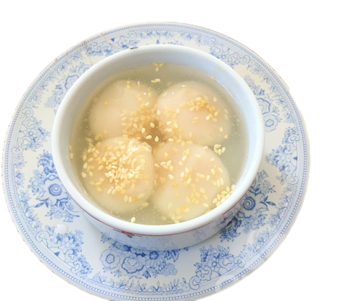
NHẬN BIẾT TẬP NÓI
“BÁNH CHAY”

Slide 5

Trò chơi
Tìm bánh theo hiệu lệnh của cô

Slide 6
Chào tạm biệt các con!

